Slide 1
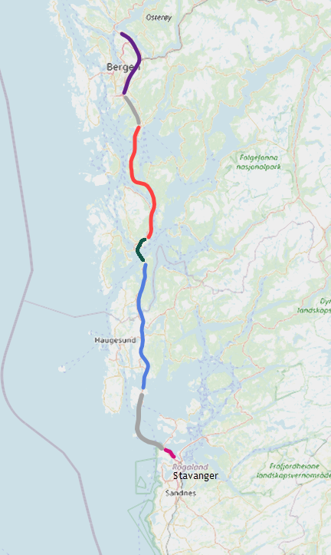
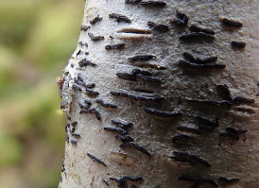
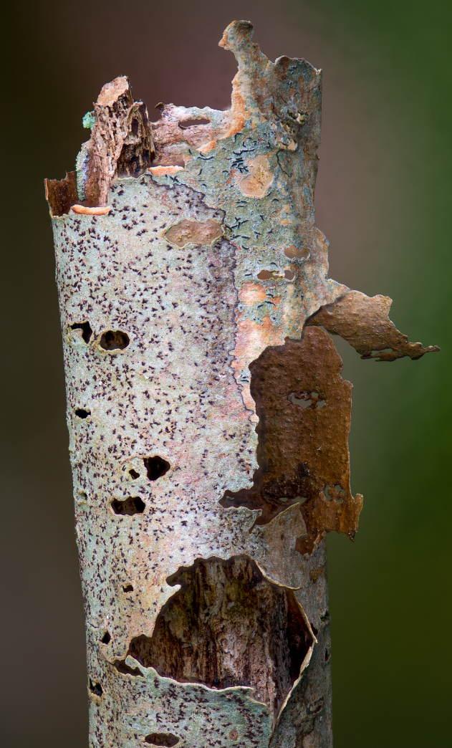
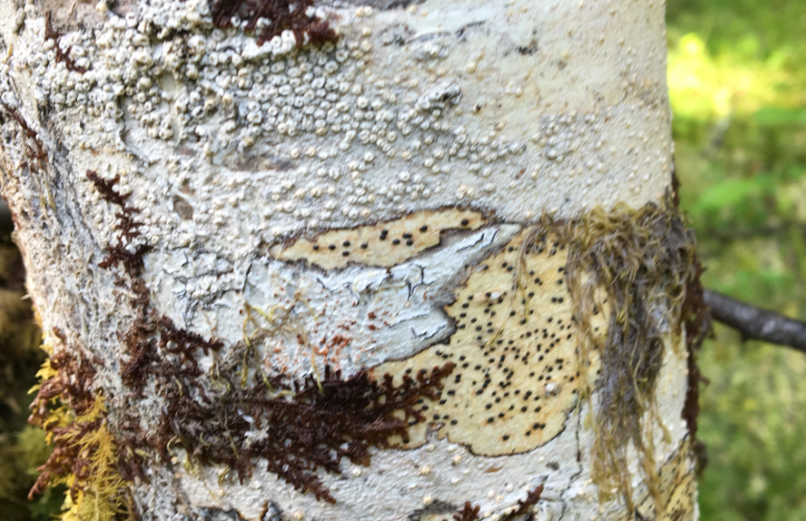

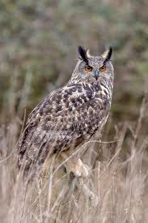



Naturinngrep Os - Bokn
Mer enn 8200 dekar med skog og myr *
Tilsvarer ca 1150 fotballbaner
Mer enn 1700 dekar jordbruksareal
Tilsvarer ca 240 fotballbaner
⚠️ *Tallene gjelder bare direkte arealbeslag
Fragmentering av natur og barrierer for dyreliv samt “ringvirkninger” som boliger, tilførselveier etc kommer i tillegg!
Si nei takk til Hordfast. Gi oss heller farbar vei med gul stripe på hele E39 og bedre fylkesveger. Hordfast forutsetter 3-4 dobling av biltrafikk.
«…det er høy risiko for at forvaltningsmålene i naturmangfoldloven §§ 4 og 5 ikke blir ivaretatt for flere rødlistede naturtyper og arter, herunder boreonemoral regnskog, kystlynghei, samt arter som hubro og vipe.» (kilde: Statens vegvesen)

Slide 2
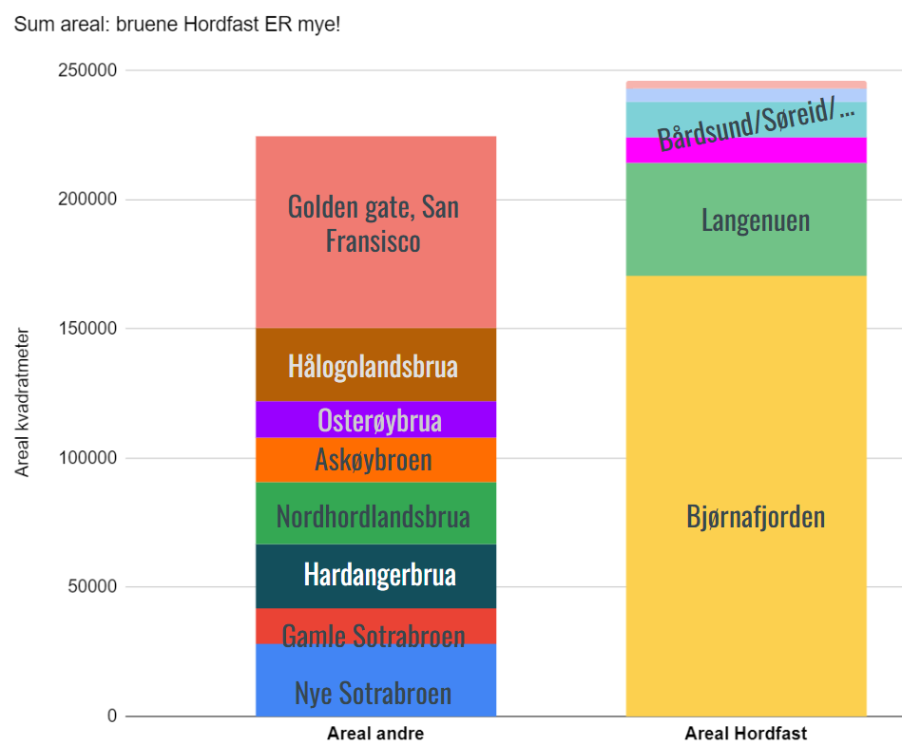
Hordfast uten magemål
Risiko for sløsing med natur, klima og skattepenger
Tilsammen over 8 km med 4 felts broer!
Like mye “bro-areal” som å bygge 10 Nordhordlandsbroer på en gang!
Pluss: like mye tunnelvolum som Lærdalstunnelen!
Pluss: 30 km 4-felts motorveg i sjelden og sårbar natur

